Slide 1

RESOMAP ／ 商家訂閱流程稽核 ／ 2026.08.27
商家付了三千八，
然後被留在原地
以商家身分實際走完「訂閱付款 → 語音上線」全流程，共 21 個步驟。
付款只花 49 秒，之後的每一步都在猜、或在等。
實測店家「香記烤鴨」（台中南區台中路 252 號） 後台 backend.resomap.app・dev-1.0.0
Notes:
這是一份以商家視角實測的流程稽核。全程 21 步，付款只佔 5 步，其餘都需要商家自己猜或自己等。

Slide 2
一句話結論
付費與交付之間，
產品裡沒有任何一條路把它們接起來。
01
02
03
付款當下，App 沒有變化
內容 100% 由商家自己生產
主線由三個人工關卡串起來
沒有引導、沒有額度顯示，
也沒有「我的景點」入口。
付費前後的地圖一模一樣。
自己錄音、自己寫文案、
自己拍照、自己認領。
付費後工作量不減反增。
人工審核語音、人工開放認領、
商家自己回來重試——
商家一個都看不到。
Notes:
核心問題不是某個 bug，是付費與交付之間沒有產品路徑。

Slide 3
流程稽核結果
實測數字
21
5
3
流程步驟總數
商家能靠自己完成的步驟
（全部落在付款段）
死路
（點下去無法前進）
0
3
$3,800
全程收到的通知則數
純人工關卡
（商家看不見）
專業版年費 ／ 3 個景點
資料來源：2026/08/26–08/27 實測截圖 21 張（含後台 2 張）
Notes:
21 步裡，商家能獨立完成的只有付款那 5 步。

Slide 4
21 步驟 ／ 6 個階段
流程全貌：斷點在哪裡
A 訂閱付款
B 找店
C 自製內容
D 審核黑箱
E 後台
F 收尾
1
2
3
4
5
6
7
8
9
10
11
12
13
14
15
16
17
18
19
20
20b
21
正常
有問題
死路：無法靠自己前進
三處死路 ＋ 一處 C 端連坐
08
回到首頁地圖，找不到自己的店
16
剛上傳成功的語音，在自己頁面上消失
18
「未被認領」＋可點的按鈕，按下去說「不可被認領」
20b
遊客看到有語音，按播放卻被拒絕（C 端被連坐）
流程圖中沒有第 7 步——付款完成到下一個有意義的動作之間，產品沒有給出任何東西可以截圖。
Notes:
三處死路都不是邊緣情境，而是主線上的必經節點。

Slide 5
A
訂閱付款
這一段商家可以靠自己完成，也是整段流程中
唯一不需要猜的部分——只花了 49 秒。
步驟 01 – 07

Slide 6
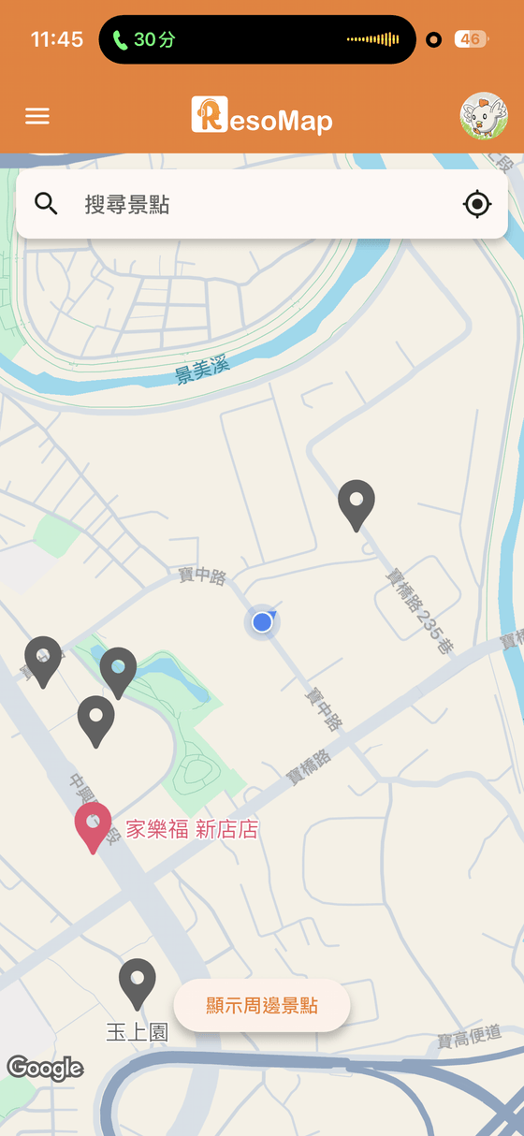
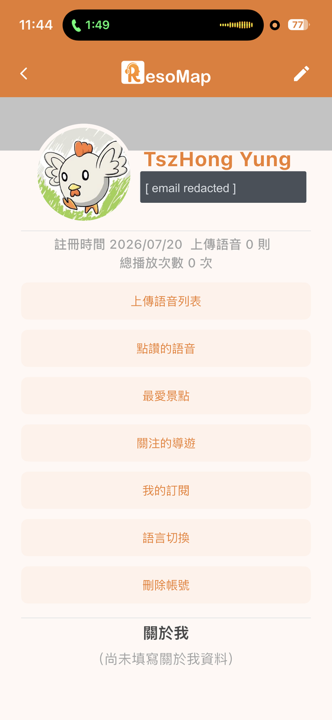
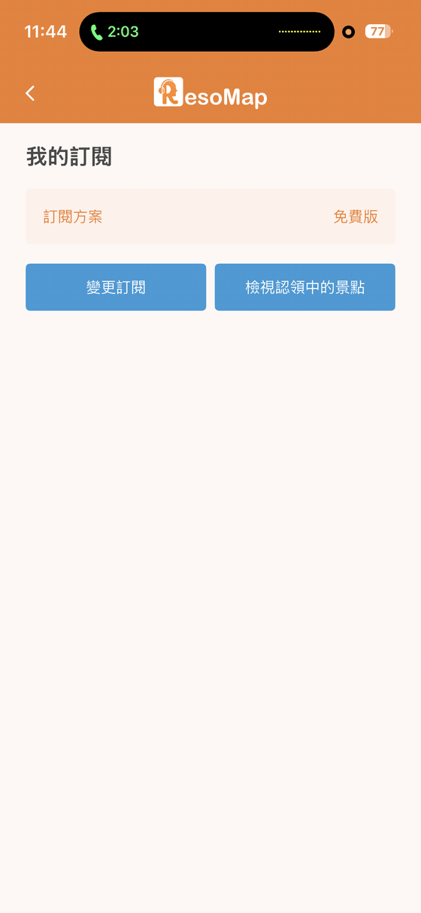
步驟 01 – 03
打開 App → 我的 → 我的訂閱
這三步本身還沒有問題
畫面都能運作，商家也找得到入口。
真正的斷點從第 4 步開始出現。
但徵兆已經看得到
「我的訂閱」整頁只有一行方案
名稱加兩顆按鈕，其餘全空白。
「檢視認領中的景點」在商家最
需要它的時候，必定是空的。
01 地圖首頁
02 我的頁面
03 我的訂閱
與一般遊客看到的完全相同
上傳語音 0 則、總播放 0 次
「免費版」＋兩顆按鈕
截圖時間 11:44 實測帳號 TszHong Yung
Notes:
前三步沒有明顯問題，但「我的訂閱」頁的資訊密度已經接近零。

Slide 7
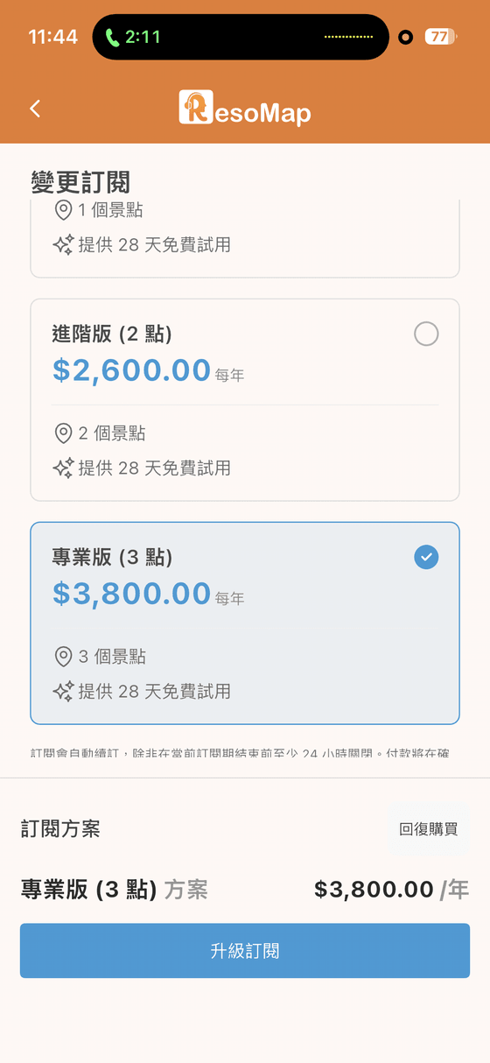
04
步驟 04 選擇訂閱方案
一進頁面，最便宜的方案就是殘缺的
① 頁面初始捲動位置錯誤
入門版（1 點）只剩兩行，
名稱與價格在畫面外
進入「變更訂閱」時，畫面已經捲過第一個方案，
只剩「1 個景點／28 天免費試用」兩行。
最便宜的選項在預設視野裡是看不完整的。
② 自動續訂條款被容器裁斷
「…除非在當前訂閱期結束前至少 24 小時關閉。付款將在確」
句子在這裡就沒了，上下也被切掉半個字高。
這不是排版瑕疵——是訂閱制商品的揭露義務問題，
也是 App Store 審核的常見退件點。
另：$3,800 的專業版預設已被勾選，而畫面上沒有任何標示指出使用者目前是免費版。
Notes:
條款顯示不全是合規問題，不是美觀問題。

Slide 8
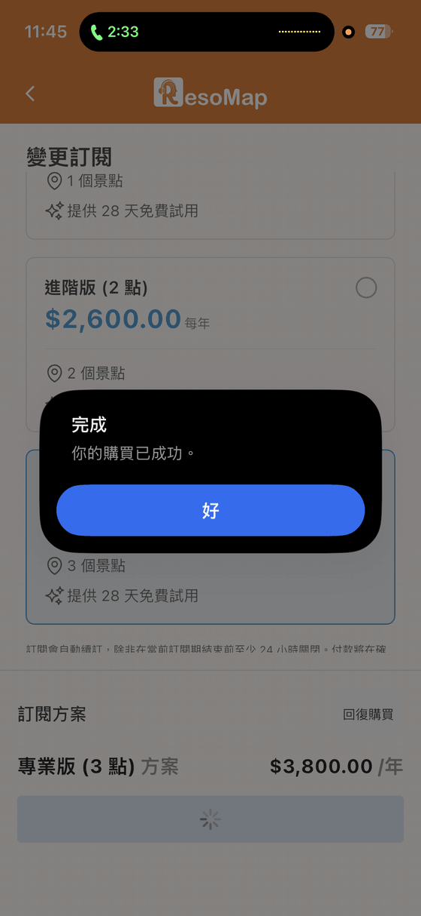
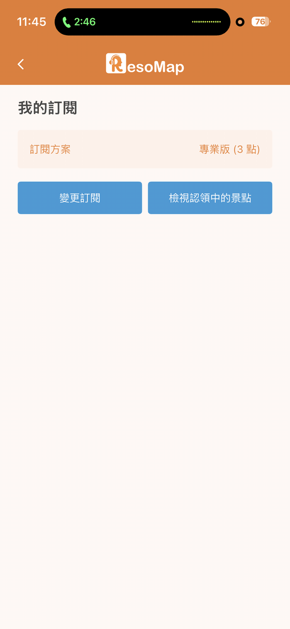
05
步驟 05 – 06 付款完成
付了錢，然後什麼都沒有發生
按下「好」之後，回到原本的方案列表
沒有歡迎頁、沒有待辦清單、沒有「接下來要做什麼」。
整個漏斗最貴、使用者意願最高的那一格，
被完全浪費掉。
整頁唯一的變化：一行字
「免費版」→「專業版 (3 點)」。除此之外：
✕ 沒有點數餘額（買了 3 點，用掉幾點？）
✕ 沒有到期日、沒有下次扣款日與金額
✕ 沒有 28 天試用的剩餘天數
✕ 沒有取消入口、沒有發票或收據
05 「你的購買已成功」
06 回到「我的訂閱」
付了 $3,800／年的人，在 App 裡看不到自己何時會被扣款。
Notes:
付款成功是使用者意願最高的一刻，這個產品在這裡什麼都沒做。

Slide 9
步驟 07
流程圖裡沒有第七步。
實測者的截圖，從第 6 步直接跳到第 8 步。
這個空缺本身就是發現：付款完成到下一個有意義的動作之間，
產品沒有給出任何東西可以截圖。
Notes:
缺的這一步，正是產品該做 onboarding 的位置。

Slide 10
B
找到自己的店
付費身分不會改變地圖上的任何東西。
商家必須自己把自己的店找出來。
步驟 08 – 09

Slide 11
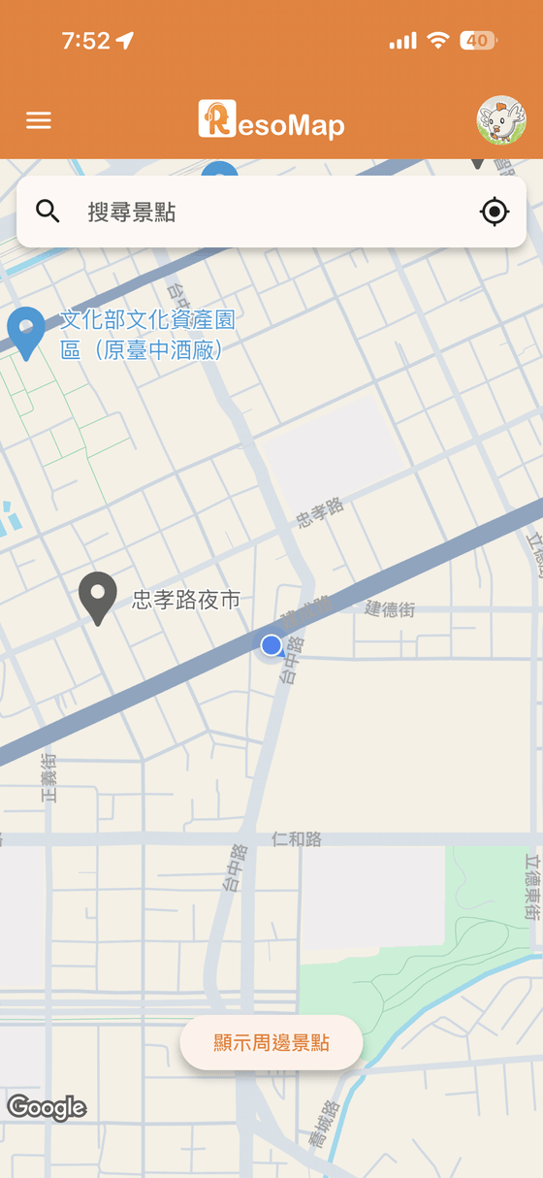
08
死路 ① 步驟 08
付費前與付費後的地圖，一模一樣
商家找不到自己的店
地圖上散落數個灰色 pin，沒有任何一個標示為「你的店」。
✕ 沒有自動定位到自己的景點
✕ 沒有「我的景點」入口
✕ pin 沒有任何差別待遇
根因：訂閱綁帳號，內容綁景點
系統從頭到尾不知道「這個付費帳號」和
「哪一間店」是同一件事。
後面所有的混亂，都源自這一點。
付費前（步驟 01）
付費後（步驟 08）
死路定義：使用者在此處無法靠產品本身的引導前進。
Notes:
這是全流程最根本的問題：付費身分在產品裡不存在。

Slide 12
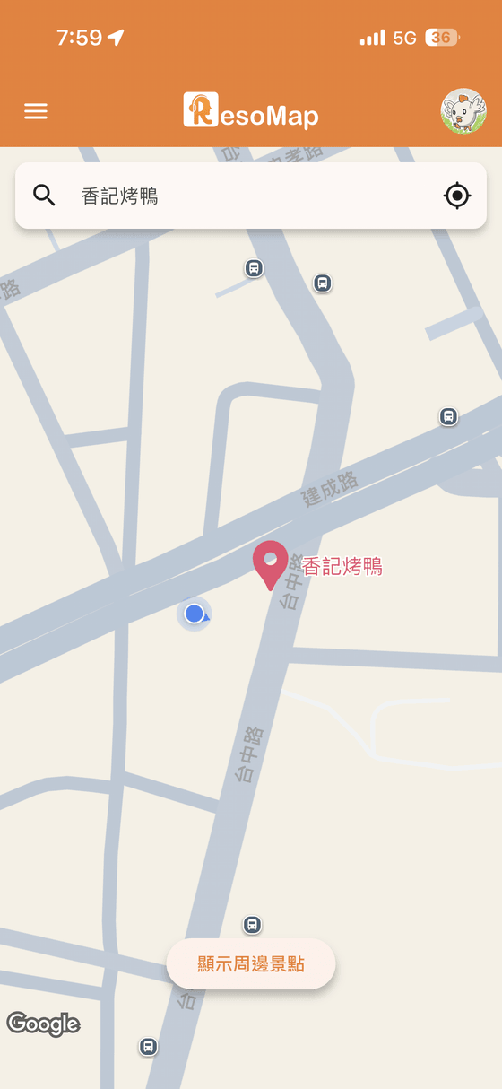
09
步驟 09
唯一的辦法：自己打字搜尋店名
商家只能用「搜尋景點」找自己
在搜尋框輸入「香記烤鴨」，紅色 pin 才出現。
這是商家找到自己店家的唯一路徑——
和一個完全沒付費的路人，用的是同一個功能。
這個流程「應該」長什麼樣
付款完成 → 選擇你的店 → 綁定 → 進入商家後台。
目前的產品把這三件事全部省略，直接把商家丟回公用
地圖，讓他自己用搜尋功能找回自己。
訂閱資料與景點資料之間，沒有任何關聯被建立。
截圖時間 7:59 電量 36%
Notes:
搜尋自己的店，是這個流程最荒謬也最有代表性的一步。

Slide 13
C
自製內容
付了 $3,800 之後，工作量不減反增。
錄音、文案、照片，全部由商家自己生產。
步驟 10 – 14

Slide 14
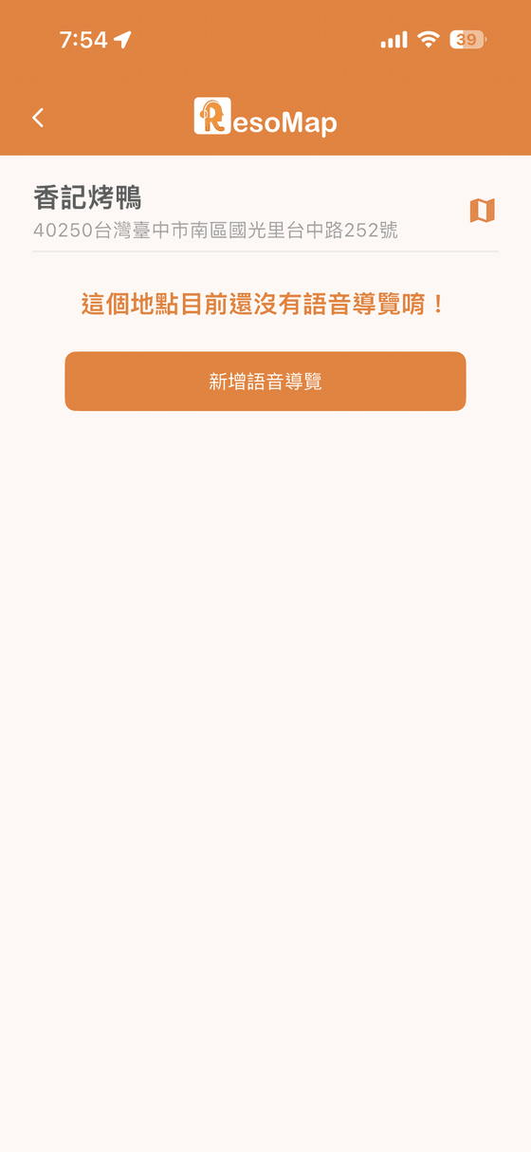
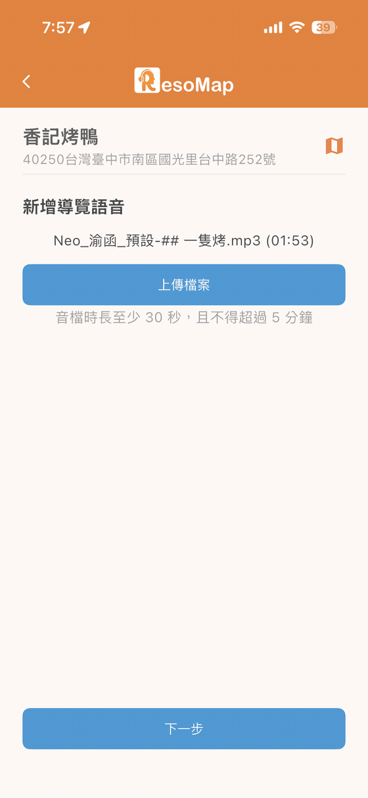
10
步驟 10 – 11
對付費商家，說著給遊客聽的話
① 全 App 只有一種語氣
「這個地點目前還沒有語音導覽唷！」——剛付完 $3,800 的
商家，看到的是這句寫給觀光客的話。
② 規則出現在錯誤的時機
「音檔時長至少 30 秒，且不得超過 5 分鐘」印在上傳按鈕的
下方。使用者是先錄完、先選完檔，才看到這條規則。
③ 原始檔名未清洗直接外露
Neo_渝函_預設-## 一隻烤.mp3 連檔名裡的「##」都照樣顯示。
10 景點頁
11 上傳音檔
一個付費商家與一個路人，在這兩個畫面上看到的內容完全相同。
Notes:
商家視角在這個產品裡不存在，只有一套給遊客的文案。

Slide 15
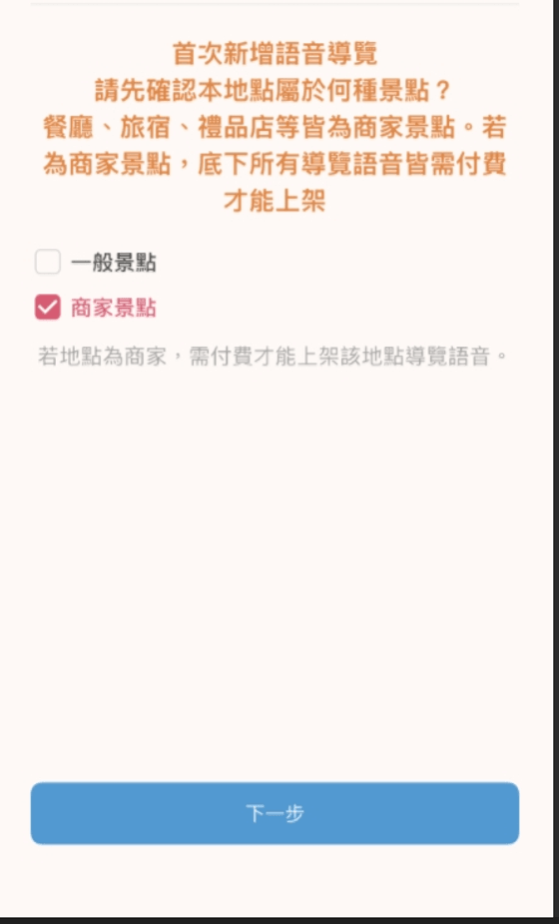
12
步驟 12
決定金流的分岔，做成一個沒防呆的勾選框
商家要自己判斷「我算不算商家」
「請先確認本地點屬於何種景點？」兩個外觀相同的方框：
一般景點／商家景點。勾選商家景點後才提示「需付費才能上架」。
一個直接決定要不要收費的分岔，被放在上傳音檔之後、
沒有防呆、沒有說明差異、也沒有預設判斷。
更關鍵：這裡跟第 5 步的付款完全沒有連動
商家在第 5 步已經付過錢了。
系統卻在這裡再次告訴他「需付費才能上架該地點導覽語音」。
付款狀態、點數餘額、景點類型三者之間，沒有任何一條資料是通的。
商家如果誤勾「一般景點」，他剛付的 $3,800 在這條路徑上完全用不到。
Notes:
這一步暴露了付款狀態沒有回流到產品流程裡。

Slide 16
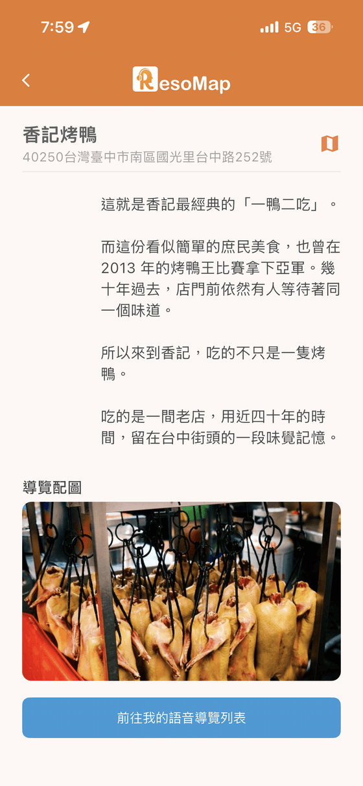
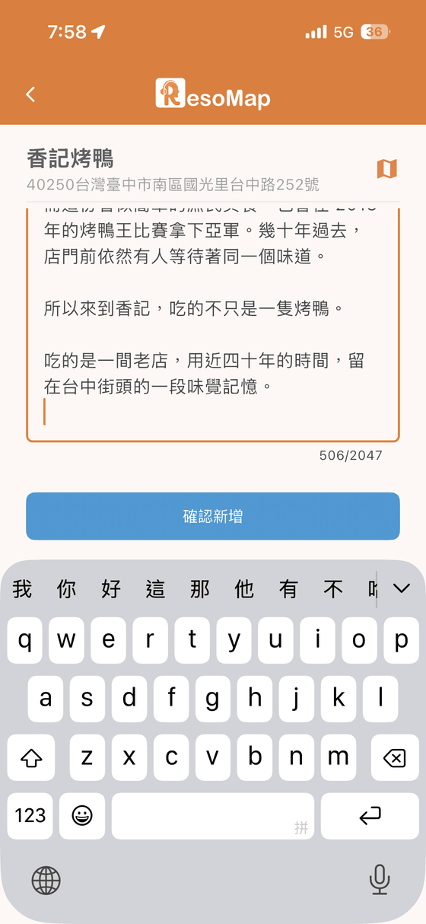
13
步驟 13 – 14
$3,800 買到的東西，全部要自己做
交付物 100% 由商家自己生產
✕ 錄音：商家自己錄
✕ 文案：商家自己寫（實測 506 字）
✕ 照片：商家自己拍、自己上傳
✕ 上架：還要等後台人工審核
✕ 認領：商家自己回來點
商業模式與產品交付互相矛盾
收費 $3,800／年，而流程上完全看不出
這筆錢換到了什麼服務。
這會是商家投訴與退費的第一個切入點。
13 自己寫文案、自己拍照
14 輸入內文送出（506／2047）
請對方在這 21 張截圖裡，指出哪一個畫面是這筆錢換來的東西。
Notes:
這一頁是跟老闆談判時最有力的一頁。

Slide 17
D
審核黑箱
上傳成功之後，商家失去所有可見度：
不知道審核要多久，也不知道自己的東西還在不在。
步驟 15 – 18

Slide 18
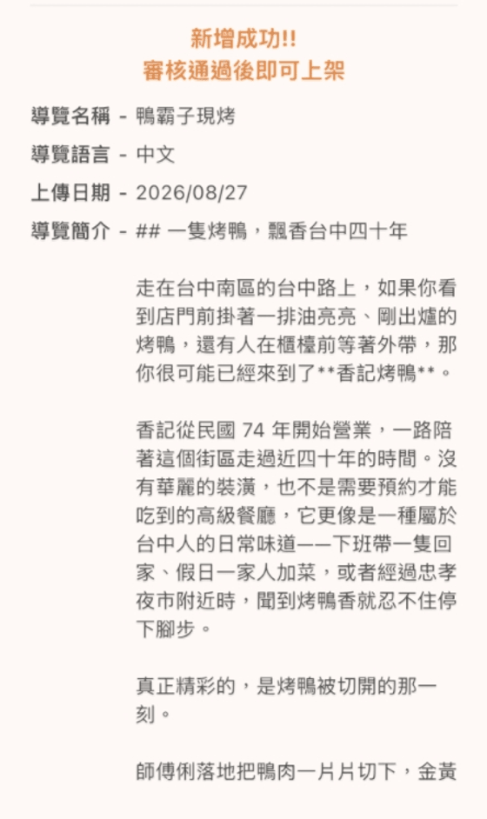
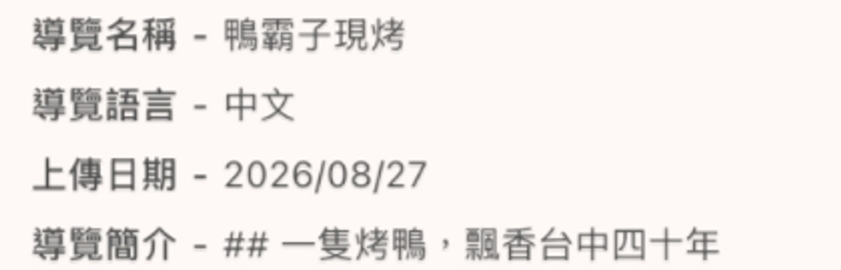
15
步驟 15
Markdown 沒有被解析，原始標記直接印出來
① 前後端沒有內容格式共識
② 沒說審核要多久
後端存 Markdown、前端當純
文字輸出。
簡介印出「## 一隻烤鴨…」，
內文印出「**香記烤鴨**」。
「審核通過後即可上架」——
沒有預估時間、沒有進度、
沒有查詢入口、沒有通知。
對商家而言是完全的黑箱。
這個欄位從來沒有人定義過規格：誰負責存、誰負責 render、允不允許 Markdown。
Notes:
Markdown 未解析是低成本高可見度的缺陷，代表沒有基本的驗收。

Slide 19
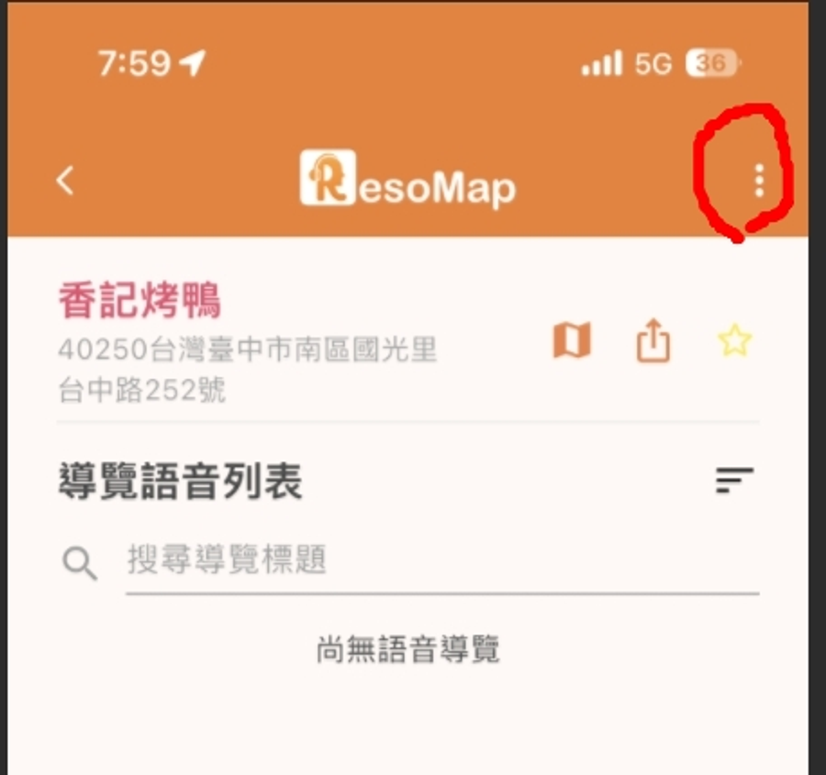
16
死路 ② 步驟 16 – 17
剛上傳成功的語音，在自己的畫面上消失了
上傳成功 → 回到景點頁 →「尚無語音導覽」
後台看得到這筆資料，商家自己的畫面上卻沒有任何痕跡。
沒有「審核中」卡片、沒有灰色佔位、沒有狀態標籤。
使用者無法區分「審核中」與「上傳失敗」——會直接重傳。
付費功能的唯一入口，藏在右上角三個點裡
「景點管理」沒有出現在「我的」頁面、沒有出現在訂閱頁，
也沒有出現在景點頁的主要區域。選單裡只有這一個選項。
截圖上那句「原來」，本身就是一次可用性測試的結論。
實測者自己圈出那三個點，註記：「原來，商家要點右上角」
這一步會直接製造重複上傳與客服工單。
Notes:
「原來」兩個字就是可用性測試的結果，不需要再另外做測試。

Slide 20
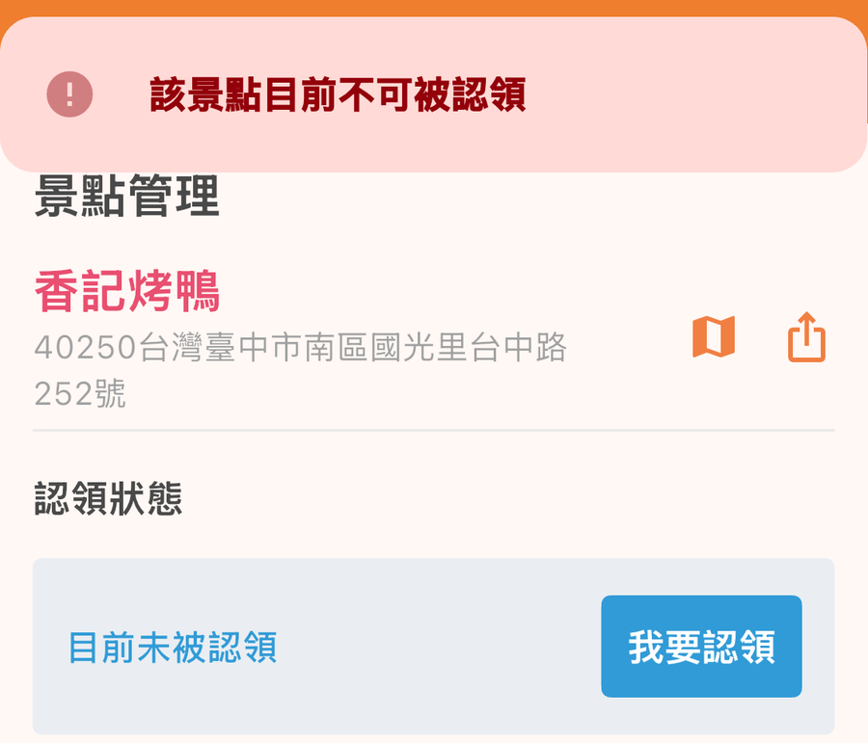
18
死路 ③ 步驟 18
同一個畫面，自己跟自己矛盾
畫面說：
「目前未被認領」＋亮色可點的「我要認領」
按下去說：
「該景點目前不可被認領」
前端沒拿真實狀態就把按鈕點亮
沒有 disable、沒有灰階、沒有說明，直接交給後端去擋。
錯誤訊息不說原因也不說下一步
為什麼？要等什麼？等多久？找誰？一個字都沒有。
最典型的「前端不 disable、後端才擋」寫法。使用者被騙點一次，換來一則無用的紅色橫幅。
Notes:
這一頁可以直接拿去對工程師談，責任非常明確。

Slide 21
E
後台與收尾
真正的關卡在商家看不到的地方：
兩個人工開關，決定他的付費功能能不能用。
步驟 19 – 21

Slide 22
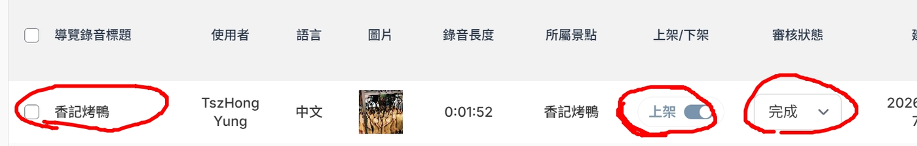
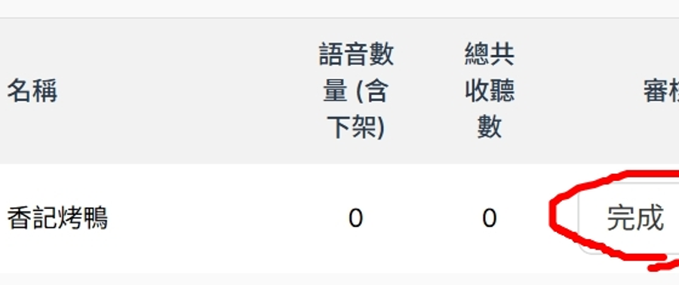
19
步驟 19 vs 20
後台兩張表，對不起來
語音管理：已上架、審核完成
景點管理：同一間店，語音數量 0、收聽數 0
同一份資料，兩個模組讀出兩種結果
App 端顯示「尚無語音導覽」，
極可能就是讀到這個 0。
後台自己都不知道這間店有沒有語音。
兩張截圖來自同一個後台、同一個時間點、同一筆景點「香記烤鴨」。
Notes:
這是可以直接驗證的資料一致性缺陷。

Slide 23
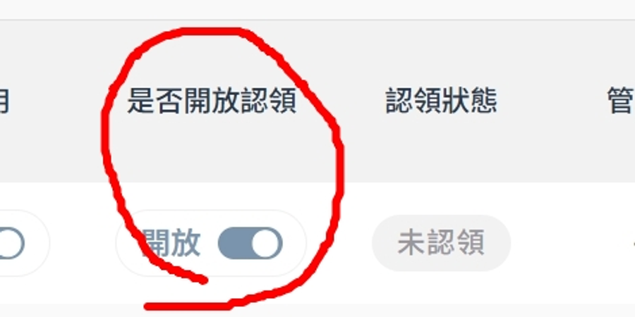
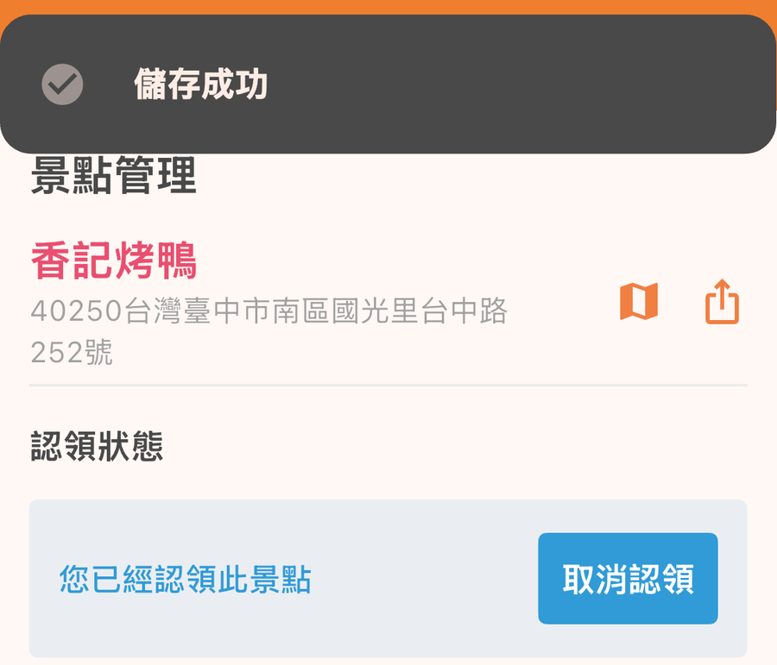
20
步驟 20 – 21
能不能用付費功能，取決於有沒有人記得撥開關
主線由三個純人工關卡串起來
① 人工審核語音 ② 人工打開「是否開放認領」 ③ 商家自己回來重試
沒有排程、沒有 SLA、沒有對外揭露，也沒有任何畫面告訴商家
「你現在卡在第幾關」。
後台的「是否開放認領」——一個純人工開關
開關撥開了，但商家沒有收到任何通知
✕ 沒有推播 ✕ 沒有 Email ✕ 沒有站內信 ✕ 沒有紅點 ✕ 沒有待辦中心
付款成功、審核完成、開放認領、認領成功——四個關鍵狀態變化，商家收到 0 則通知。
實測者的註記：「商家終於能認領，但沒有收到任何通知，只能憑感覺、靠運氣。」
這不是產品流程，是把人力流程外包給了付費客戶。
Notes:
零通知是這條流程最不可辯解的一點。

Slide 24

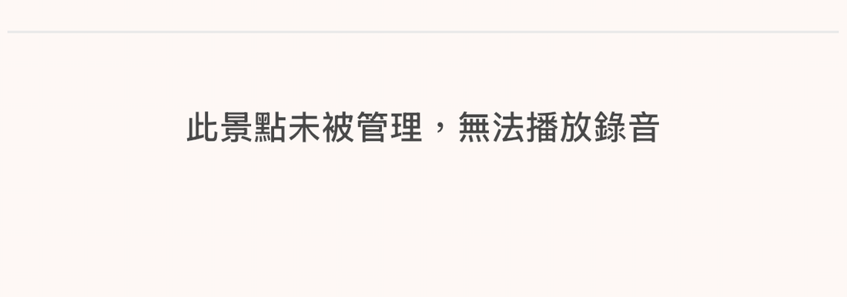
20b
死路 ④ 步驟 20b
遊客看得到語音，但按下去不給聽
遊客看到：有封面、有時長、有標題、有作者
C 端被內部流程連坐
「此景點未被管理，
無法播放錄音」
——這是給一般遊客看的訊息。
一個他完全無法理解、
也完全無法解決的內部狀態。
按下播放：
壞得比「暫無內容」更難看
不是沒東西，是有東西但不給聽。
商家付了錢，成果對外卻是壞的，
而且壞在一個他沒辦法解釋給
客人聽的理由上。
同時傷害 C 端體驗與 B 端信任——這是唯一一個會擴散到付費客戶之外的問題。
Notes:
這一點會影響品牌，不只是影響單一商家。

Slide 25
三個層級
問題清單與責任歸屬
一、工程實作缺陷
二、產品設計缺失
三、流程與管理層
責任：前端／後端／QA
責任：PM／設計
責任：公司／專案管理
致命
按鈕可點但後端拒絕（18）
致命
付款成功後零引導（5→8）
致命
主線三個人工關卡，商家全看不到
致命
後台兩張表資料不一致（19↔20）
致命
訂閱綁帳號、內容綁景點，兩者不通
致命
C 端被內部流程連坐（20b）
致命
上傳後沒有「審核中」狀態（16）
致命
「認領」這個步驟不該存在
致命
商業模式與交付互相矛盾
嚴重
Markdown 未解析（15）
嚴重
「點數」從未被定義也未被顯示
致命
這條主線沒有被內部走過一次
嚴重
續訂條款顯示不全（4）
嚴重
訂閱頁缺到期日／扣款日／取消入口
嚴重
21 步裡商家只能獨立完成 5 步
嚴重
錯誤訊息不說原因（18、20b）
嚴重
唯一商家入口藏在三個點裡（16）
嚴重
三處死路都在主線必經節點上
待改
方案頁初始捲動位置錯誤（4）
嚴重
「檢視認領中的景點」必定是空的
待改
「回復購買」幾乎不可見（4）
嚴重
全程 0 則通知
缺的不是工程能力，是驗收。
第 8、16、18 步的問題，只要有人
實際付一次錢走一次，就不可能
看不到。
待改
上傳檔名未清洗（11）
嚴重
商家與遊客共用同一套文案
待改
「取消認領」無二次確認（21）
嚴重
金流分岔做成無防呆勾選框（12）
待改
營運後台掛 dev-1.0.0
待改
音檔規則出現在錯誤時機（11）
括號內數字為對應的流程步驟編號。
Notes:
第三欄才是這份稽核真正的重點——缺的不是工程能力，是驗收。

Slide 26
可以直接問對方的三個問題
沒有一個需要技術背景，也沒有一個能用「這是小 bug，之後修」帶過。
1
上線之前，團隊裡有沒有任何一個人，以商家身分、用自己的信用卡，從付款一路走到語音真的能被播放？
如果有，第 8、16、18 步不可能長這樣。如果沒有，問題就不在工程師身上，而在誰該負責驗收這條路徑。
2
「認領」這個步驟是為了解決什麼問題？它為什麼不能在付款完成的當下自動完成？
如果答案是「防止有人亂認領別人的店」，那該做的是身分驗證，不是把一個需要後台手動開關的按鈕丟給付費客戶自己猜。
3
商家付的 $3,800，買到的交付物具體是哪一個畫面？
錄音自己錄、文案自己寫、照片自己拍、認領自己點。請對方在這 21 張截圖裡指出來。
這 21 步的流程圖，是使用者第一次幫這個團隊走完的。缺的不是工程能力，是驗收。
Notes:
用這三個問題收尾，對方無法用技術細節迴避。

Slide 27
F
附錄：地圖服務評估
先列出商家在前台實際怎麼操作，再看換 OSM 哪一步會不同。
結論：12 步裡只有 2 步真的碰到 Google。
追加評估 ・ 第二版 ・ 2026.08.28

Slide 28
評估方法
先修正前一版的框架
前一版把影響範圍講得太大了
9
2
第一版整份架在「景點主鍵可能是 place_id」這個假設上，
結論寫成「這不是換底圖，是換資料庫」。
主鍵那一題仍然是真的、也仍然要問——但它是一項有界的
工程任務，不是整條流程都建在 Google 上。
ResoMap 自己的商業流程
換 OSM 完全不變
真正依賴 Google 地點搜尋
會變的就這兩步
這一版改用逐步標記
1
4
把商家在前台實際的每一步列出來，各自標記：
① 這一步確定是 ResoMap 自己的資料
② 這一步依賴 Google 地點搜尋
③ 這一步從前台無法確認
④ 換 OSM 後這一步會有什麼不同
目前不存在、換 OSM 後
必須補上的一步
從前台無法確認
需工程師回覆
訂閱、圖片、文案、語音、送審、審核、上架這些本來就是 ResoMap 自己的東西，換地圖服務動不到它們。
Notes:
先承認前一版框架過頭，再用逐步標記重做。

Slide 29
依實際操作順序，非產品文件順序
前台實測流程，逐步標記
#
前台實際操作
實測
歸屬
換成 OSM 之後
1
訂閱付款
步驟 3–6
ResoMap
走 Apple 內購，與地圖無關。完全不變
2
搜尋店家
步驟 9
依賴 Google
會變：台灣小型商家搜不到的比例明顯上升
3
找到店家：帶出店名地址
步驟 10
依賴 Google
會變：地址常缺門牌或缺里，要讓商家能補
4
建立景點／商家
目前沒有
目前不存在
要新增：搜不到 → 手動輸入 → 地圖選點
5
選景點類型（一般／商家）
步驟 12
ResoMap
自家商業規則。不變
6
上傳語音檔
步驟 11
ResoMap
自家儲存與時長規則。不變
7
上傳導覽配圖
步驟 13
ResoMap
商家自己拍、自己傳。不變
8
填寫名稱與介紹文案
步驟 13–14
ResoMap
商家自己寫（實測 506 字）。不變
9
送審
步驟 15
ResoMap
不變
10
後台審核通過
步驟 19
ResoMap
不變
11
後台開放認領 → 商家認領
步驟 20–21
ResoMap／待確認
綁自家 ID 就不變；綁 place_id 要重新對應
12
前台顯示與播放
步驟 20b
ResoMap
由認領狀態決定，自家邏輯。不變
順帶一個發現：認領是第 11 步，不是第 4 步——排在上傳、送審、後台審核全部做完之後，跟直覺完全相反。
Notes:
這張表就是陳醫師要的「前台實測流程逐步標記」。

Slide 30
!
Google 版真正的問題
新開的店，現在根本進不來
一家上個月才開的餐廳，想付錢做語音導覽——但他做不到。
因為 ResoMap 的第 2 步是搜 Google。Google 還沒收錄這家店，所以商家在 ResoMap 裡搜不到自己，整條付費流程從第 2 步就走不下去。
1
2
3
4
5
餐廳新開幕
ResoMap 搜不到
先去登錄 Google 商家
等 Google 通過
才回來用 ResoMap
最需要曝光、最願意付錢做導覽的時候。
因為 Google 上還沒有這個地點。
填資料、等審核、可能要驗證明信片。
數天到數週，而且不保證會過。
如果那時候他還記得、還想付這筆錢。
ResoMap 現在的獲客資格，是由 Google 決定的
平台不能自己決定要服務誰——只能服務「已經被 Google 收錄的店」。而新開幕的店，正是最想曝光的客群。
這是目前就在發生的商業損失，不是遷移之後才會有的風險。
Notes:
這一頁是換 OSM 最有力的商業理由，比省錢更重要。

Slide 31
每一種都會踩到，不是邊緣情況
現在有哪些客群進不來
✕
新開幕的店
✕
夜市攤位、市場攤商、路邊小店
Google 還沒收錄，最想曝光的客群反而被擋在門外。
很多根本不會出現在 Google Places。
✕
改過名的店
✕
搬過家的店
Google 還是舊招牌，商家在 ResoMap 搜到的是自己的舊名字。
地址是舊的，帶進 ResoMap 的地址也跟著錯，而商家改不掉。
✕
沒有店面的景點
✕
Google 上重複或錯誤的 POI
廟宇分殿、私人園區、步道涼亭、地方故事點位常常沒有。
商家認領到錯的那一個，而平台沒有工具能修。
這些正好是最需要語音導覽、也最沒有其他曝光管道的客群。
Notes:
把「Google 不準」具體化成六種會實際發生的情況。

Slide 32
大部分不是變好一點，是從不可能變成可能
換 OSM 有哪些好處
01
02
03
可以自己建立地點
新開的店當天就能上架
資料錯了可以自己修
OSM 允許任何人新增節點。可以做成「搜不到 → 手動輸入 → 地圖選點 → 建立商家」，當場把人留住。
不用等 Google 審核、不用等明信片驗證。開幕當天就能買訂閱、上傳語音。
店名改了、搬家了、少了門牌，平台自己就能改，客服終於有工具處理。
04
05
06
沒有查詢配額與費用壓力
資料可以合法留在自己手上
商家補的資料變成平台資產
Places Text Search 是帳單最貴的一項，又在最高頻路徑上。沒有計費壓力後，搜尋能做得更好用。
Google 條款限制快取 Places 內容、也限制顯示在非 Google 底圖上。目前的用法值得法務看一眼。
累積下來就是一份 Google 沒有的在地 POI 庫——攤商、小店、地方景點，正好是 Google 覆蓋最差的類別。
注意 OSM 的弱項要誠實承認
注意 ODbL 不等於無條件免費
台灣道路與門牌不差，弱的是商家 POI 與部分中文標註。底圖會比 Google 空、公車站圖層要自己接、導航跳轉沒有對等替代。但商家 POI 正好是 01、06 可以自己補的。
OSM 採 ODbL，有 share-alike 義務。若把 OSM 資料與自家資料合併成衍生資料庫，可能被要求以同樣授權釋出。換之前要先確認資料模型。
好處集中在「搜不到就自己建」這一件事上——它把一條目前完全走不通的路打開。
Notes:
01 是最大的一項，其他都是它的延伸。

Slide 33
前一版列了八題，逐步標記之後只剩四題
從前台無法確認、需要工程師回覆的
01
第 2 步的搜尋框，打的是 Google Places 還是自家景點資料庫？
實測時搜到的店還沒有任何語音內容，看起來是 Google。確認後第 2、3 步的判斷才算定案。
02
第 11 步的認領，綁定的是 Google place_id 還是自家 ID？
這是主鍵那一題唯一真正落地的地方。綁自家 ID 就只是換搜尋來源；綁 place_id 才要重新對應。
03
店名與地址是搜尋當下存進資料庫，還是每次即時打 API？
存起來的話舊資料可以原地保留，只有新建的走 OSM；即時打的話換掉當天全部景點一起變。
04
首頁的「顯示周邊景點」打 Nearby Search，還是查自家座標範圍？
後者幾乎零遷移成本，前者要重做。這是除了搜尋以外唯一可能還藏著 Google 呼叫的地方。
紅底兩題是前提：只要這兩題有答案，遷移範圍就能算得出來。
Notes:
題數從八題收斂到四題，是因為逐步標記排除了大部分不確定性。

Slide 34
結論
ResoMap 真正的產品是語音導覽，
地點只是掛語音的鉤子。
不會變的
會變的
換來的
訂閱、圖片、文案、語音、送審、審核、認領、上架——這九步是 ResoMap 的商業流程，換地圖服務動不到它們。
只有「怎麼找到或建立一個地點」這件事。底圖會空一點、地址品質要靠自己補、要新增一個手動建立地點的流程。
「搜不到就自己建」——把一條目前完全走不通的路打開。新開幕的店、夜市攤位、地方景點，終於收得了。
目前把「找到地點」外包給 Google 的代價，不是底圖好不好看，是平台不能決定自己要服務誰。
本版依陳醫師的方法重做，取代第一版以「主鍵風險」為主軸的框架。
Notes:
收在商業層面：這不是技術偏好問題，是能不能服務客戶的問題。

